Slide 1
Παιδιατρικό Ιστορικό (Πρακτική)
Αγγελική Α Καρατζά
Παιδιατρική Κλινική Πανεπιστημίου Πατρών

Slide 2
(Α) Τα βασικά μέρη
Ημερομηνία
Στοιχεία ταυτότητας
Πηγή πληροφοριών
Κύριο ενόχλημα (αιτία προσέλευσης στο γιατρό)
Παρούσα νόσος

Slide 3
(Β) Ατομικό αναμνηστικό
Βιβλιάριο υγείας - Φάκελος ασθενή
Προγεννητικά προβλήματα μητέρας
Περιγεννητικό ιστορικό
Διατροφή και καμπύλες ανάπτυξης
Ψυχοκινητική εξέλιξη

Slide 4
(Β) Ατομικό αναμνηστικό
Εμβολιασμοί
Screening tests – άλλες εξετάσεις
Αλλεργίες – χρόνιες νόσοι
Προηγούμενες νόσοι – νοσηλείες – εγχειρήσεις
Γενική κατάσταση - φάρμακα

Slide 5
(Γ) Οικογενειακό αναμνηστικό
Κληρονομικό ιστορικό
Κοινωνικο-οικονομική κατάσταση
(Δ) Ανασκόπηση συστημάτων

Slide 6
Ερωτήσεις που πρέπει να απαντηθούν:
Γιατί έχει έρθει ο άρρωστος στο γιατρό ;
Τι ανησυχεί πραγματικά τον γονέα ;
Γιατί τον ανησυχεί ;

Slide 7
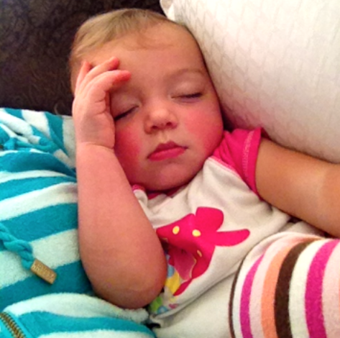
Παράδειγμα 1: Παιδί προσχολικής ηλικίας με πυρετό και σπασμούς

Slide 8
Παράδειγμα 1: Παιδί προσχολικής ηλικίας με πυρετό και σπασμούς
Κορίτσι 15 μηνών μεταφέρεται στο ΤΕΠ με ασθενοφόρο συνοδευόμενο από τη μητέρα
Επεισόδιο σπασμών με πυρετό
Εισαγωγή στην Π/Δ κλινική για διερεύνηση

Slide 9
Παράδειγμα 1: Παιδί προσχολικής ηλικίας με πυρετό και σπασμούς
Αιτία εισόδου: Σπασμοί επί πυρετού
Παρούσα νόσος:
- Από 12ώρου αναφέρεται υψηλός πυρετός - δεν θερμομετρήθηκε
- Προ ½ ώρας επεισόδιο σπασμών διάρκειας 1-2 λεπτών με τονικοκλονικές κινήσεις άνω - κάτω άκρων, προσήλωση βλέματος και περιστοματική κυάνωση
- Ακολούθως υπνηλία μικρής διάρκειας

Slide 10
Παράδειγμα 1: Παιδί προσχολικής ηλικίας με πυρετό και σπασμούς
Βιβλιάριο υγείας - Φάκελος ασθενή
Περιγεννητικό ιστορικό ελέυθερο
Κανένα πρόβλημα υγείας
Όχι παρελθόν ιστορικό σπασμών
Φυσιολογική ψυχοκινητική εξέλιξη
Εμβολιασμοί 1ου έτους πλήρεις

Slide 11
Παράδειγμα 1: Παιδί προσχολικής ηλικίας με πυρετό και σπασμούς
Ο πατέρας είχε επεισόδιο σπασμών επί πυρετού όταν ήταν μικρός
Κανείς με επιληψία στην οικογένεια
Ίωση - Βήχας – ρινοκαταροή – ωτίτιδα
Εξάνθημα
Έμετοι – διάρροια
Ουροποιητικό

Slide 12
Παράδειγμα 1: Παιδί προσχολικής ηλικίας με πυρετό και σπασμούς
Όχι ίωση στην οικογένεια ή συνοδά συμπτώματα
Δύσοσμα ούρα
Καμπύλη αύξησης βάρους: στασιμότητα

Slide 13
Παράδειγμα 1: Παιδί προσχολικής ηλικίας με πυρετό και σπασμούς
Όχι ίωση στην οικογένεια ή συνοδά συμπτώματα
Δύσοσμα ούρα
Καμπύλη αύξησης βάρους: στασιμότητα
ΠΥΡΕΤΙΚΟΙ ΣΠΑΣΜΟΙ
ΛΟΙΜΩΞΗ ΟΥΡΟΠΟΙΗΤΙΚΟΥ

Slide 14
Απλοί πυρετικοί σπασμοί
6 μηνών – 5 ετών (συνήθως 9 - 22 μηνών)
Εκλύονται από υψηλό πυρετό (άνοδος) + γενετική προδιάθεση
Γενικευμένοι
Διάρκεια <15 λεπτά (συνήθως <5 λεπτά)
Συνήθως 1 επεισόδιο
Πλήρης αποκατάσταση σε <1 ώρα
Φυσιολογική ψυχοκινητική εξέλιξη
Συνήθως οφείλονται σε ιογενείς λοιμώξεις

Slide 15
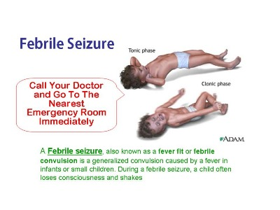
Απλοί πυρετικοί σπασμοί

Slide 16
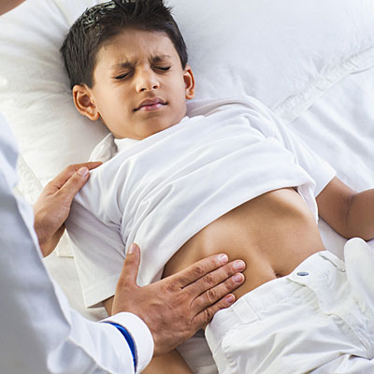
Παράδειγμα 2: Παιδί σχολικής ηλικίας με οξύ κοιλιακό άλγος

Slide 17
Παράδειγμα 2: Παιδί σχολικής ηλικίας με οξύ κοιλιακό άλγος
Αγόρι 8 ετών εξετάζεται από τον προσωπικό Παιδίατρο στο σπίτι και αποστέλλεται στο νοσοκομείο για περαιτέρω έλεγχο
Έντονος οξύς πόνος στην κοιλιά

Slide 18
Παράδειγμα 2: Παιδί σχολικής ηλικίας με οξύ κοιλιακό άλγος
Αιτία εισόδου: Οξύ κοιλιακό άλγος
Παρούσα νόσος:
- Από 12ώρου περιομφαλικό κοιλιακό άλγος με σταδιακή επιδείνωση
- έμετος – μικρές διαρροϊκές κενώσεις – χαμηλός πυρετός – δυσουρικά ενοχλήματα
- Ανορεξία – εφίδρωση
- Από 4 ώρου μετατόπιση άλγους στο δεξιό
λαγόνιο βόθρο

Slide 19
Παράδειγμα 2: Παιδί σχολικής ηλικίας με οξύ κοιλιακό άλγος
Βιβλιάριο υγείας - Φάκελος ασθενή
Περιγεννητικό ιστορικό ελέυθερο
Κανένα πρόβλημα υγείας
Φυσιολογική ψυχοκινητική εξέλιξη
Εμβολιασμοί πλήρεις

Slide 20
Παράδειγμα 2: Παιδί σχολικής ηλικίας με οξύ κοιλιακό άλγος
Οικογενειακό ιστορικό ελεύθερο
Όχι ιστορικό τραυματισμού
Όχι παρελθόν χειρουργείο
Ίωση στην οικογένεια (-)
Χρόνια νόσος (ουροποιητικό – πεπτικό)
Συμπτώματα από το αναπνευστικό
Σακχαρώδης διαβήτης (πολυουρία-πολυδιψία)

Slide 21
Παράδειγμα 2: Παιδί σχολικής ηλικίας με οξύ κοιλιακό άλγος
Όχι αιμοσφαιρινοπάθειες – ΣΔ – παθήσεις νεφρών στην οικογένεια
Πόνος συνεχής, προοδευτικά επιδεινούμενος
Αρχικά περιομφαλικός κατόπιν μετατόπιση στο δεξιό λαγόνιο βόθρο
Επιδείνωση με τις κινήσεις

Slide 22
Παράδειγμα 2: Παιδί σχολικής ηλικίας με οξύ κοιλιακό άλγος
Όχι αιμοσφαιρινοπάθειες – ΣΔ – παθήσεις νεφρών στην οικογένεια
Πόνος συνεχής, προοδευτικά επιδεινούμενος
Αρχικά περιομφαλικός κατόπιν μετατόπιση στο δεξιό λαγόνιο βόθρο
Επιδείνωση με τις κινήσεις
ΟΞΕΙΑ ΣΚΩΛΗΚΟΕΙΔΙΤΙΔΑ

Slide 23
Οξεία σκωληκοειδίτιδα
Τυπικά συμπτώματα<50% παιδιών σχολικής ηλικίας
Οξύ επίμονο κοιλιακό άλγος >4-6 ώρες
Περιομφαλικό → ΔΕ λαγόνιο βόθρο (<24 ώρες)
Επιδείνωση με τις κινήσεις
Ανορεξία – ναυτία - έμετοι
Διάτρηση και περιτονίτιδα εντός 24-36 ωρών

Slide 24
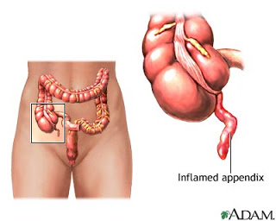
Οξεία σκωληκοειδίτιδα

Slide 25
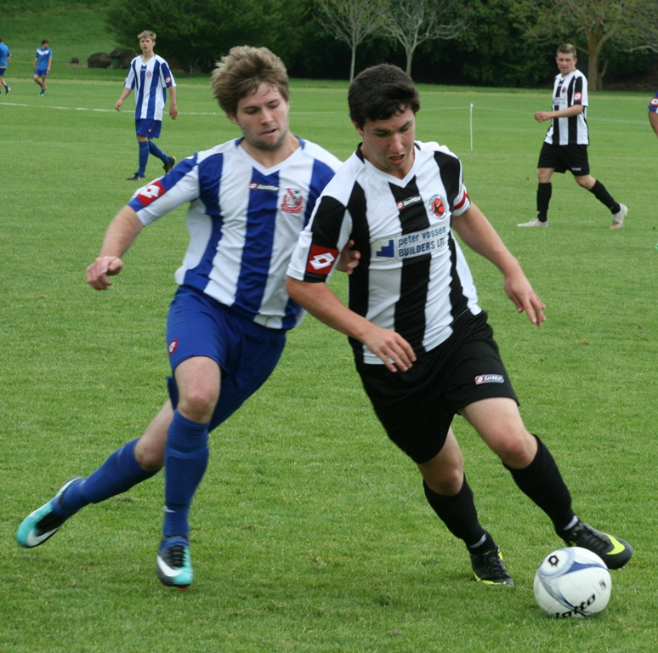
Παράδειγμα 3: Έφηβος με επεισόδιο συγκοπής στην άσκηση

Slide 26
Παράδειγμα 3: Έφηβος με επεισόδιο συγκοπής στην άσκηση
Αθλητής 16 ετών μεταφέρεται στο ΤΕΠ με ασθενοφόρο συνοδευόμενο από τον καθηγητή της φυσικής αγωγής
Εμφάνισε επεισόδιο απώλειας συνείδησης στην προπόνηση
Παραπέμπεται για εκτίμηση στο Παιδοκαρδιολογικό ιατρείο

Slide 27
Παράδειγμα 3: Έφηβος με επεισόδιο συγκοπής στην άσκηση
Αιτία εισόδου: Συγκοπή κατά την άσκηση
Παρούσα νόσος:
– Επεισόδιο απώλειας συνείδησης στην προπόνηση
(ποδόσφαιρο)
– Δεν αναφέρει ζάλη ή πονοκέφαλο πριν το επεισόδιο
– Προηγήθηκε αίσθημα παλμών
– Περιγράφει συνοδό προκάρδιο άλγος και σκοτοδίνη

Slide 28
Παράδειγμα 3: Έφηβος με επεισόδιο συγκοπής στην άσκηση
Βιβλιάριο υγείας - Φάκελος ασθενή
Περιγεννητικό ιστορικό ελεύθερο
Φυσιολογική ψυχοκινητική εξέλιξη
Εμβολιασμοί πλήρεις
Συστολικό φύσημα για το οποίο δεν συστήθηκε περεταίρω διερεύνηση
Δεν αναφέρεται πρόσφατη ιογενής συνδρομή

Slide 29
Παράδειγμα 3: Έφηβος με επεισόδιο συγκοπής στην άσκηση
Αναφέρονται επεισόδια θωρακικού άλγους και αίσθημα παλμών στην άσκηση το τελευταίο έτος
Τους τελευταίους δύο μήνες περιγράφει εύκολη κόπωση
Δεν έχει εμφανίσει άλλο επεισόδιο απώλειας συνείδησης
Στην οικογένεια αναφέρονται άλλες τρεις περιπτώσεις αιφνίδιου καρδιακού θανάτου σε νεαρή ηλικία

Slide 30
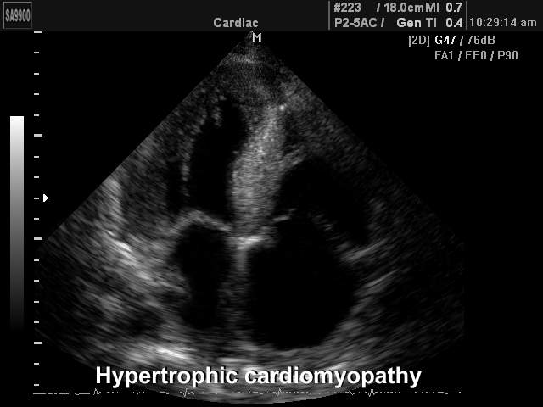
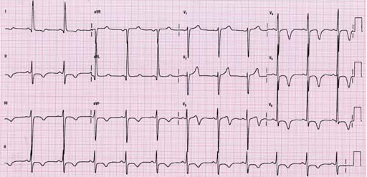
Παράδειγμα 3: Έφηβος με επεισόδιο συγκοπής στην άσκηση

Slide 31
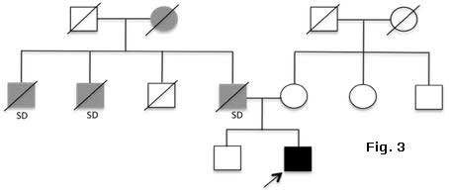
Γενεαλογικό δέντρο
16

Slide 32
Υπερτροφική μυοκαρδιοπάθεια
Η υπερτροφική μυοκαρδιοπάθεια κληρονομείται με τον αυτοσωματικό επικρατούντα χαρακτήρα
Έχει επίπτωση 1:500 άτομα
Προκαλεί υπερτροφία της ΑΡ κοιλίας και του μεσοκοιλιακού διαφράγματος
Η υπερτροφία αναπτύσσεται στην παιδική και εφηβική ηλικία
Αποτελεί συνήθη αιτία αιφνίδιου θανάτου στην άσκηση

Slide 33
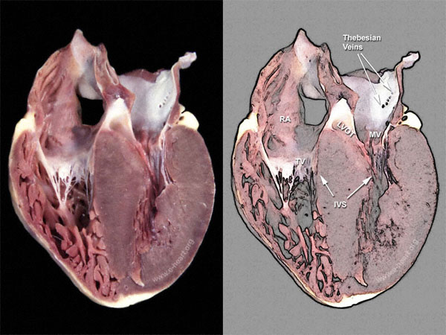
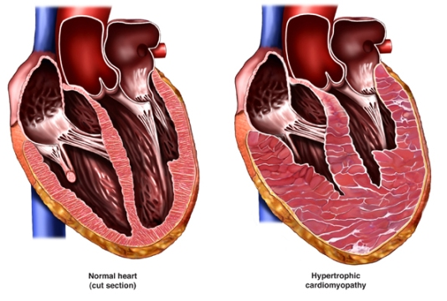
Υπερτροφική μυοκαρδιοπάθεια

Slide 34
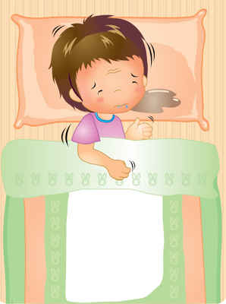
ΤΕΛΟΣ !!!

